Slide 1
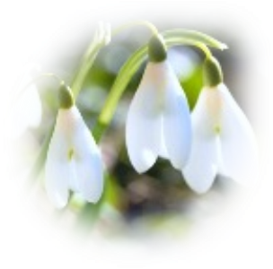

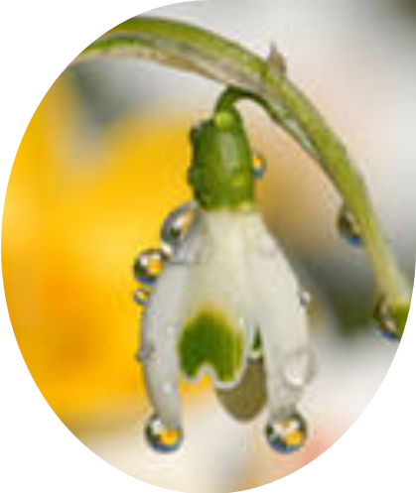
Загальношкільна акція
«Первоцвіти зберігай, їх ніколи не зривай!»
Підготувала:
ЗДВР, вчитель біології
Атаманчук Н.Л.

Slide 2
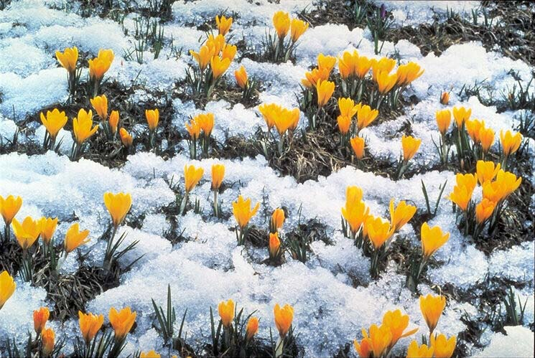
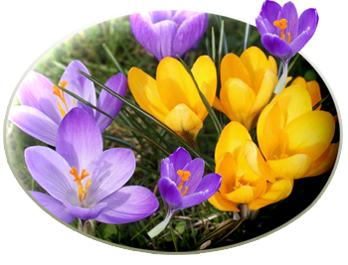
Весна! Пробудження життя!

Slide 3
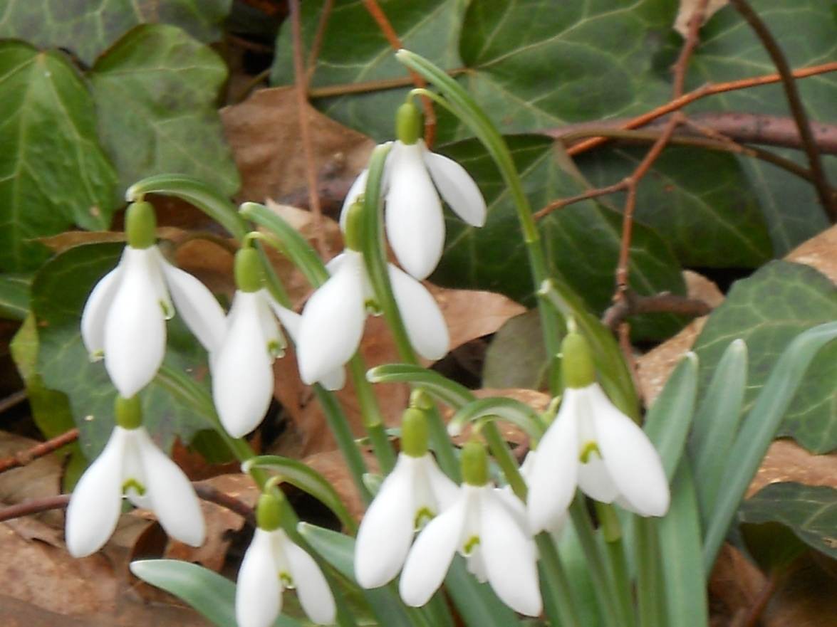
У Козівському лісі – краса невимовна,
Підсніжник білосніжний – мов юнацька врода

Slide 4
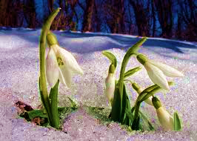
Підсніжник білосніжний –
Galanthus nivalis

Slide 5
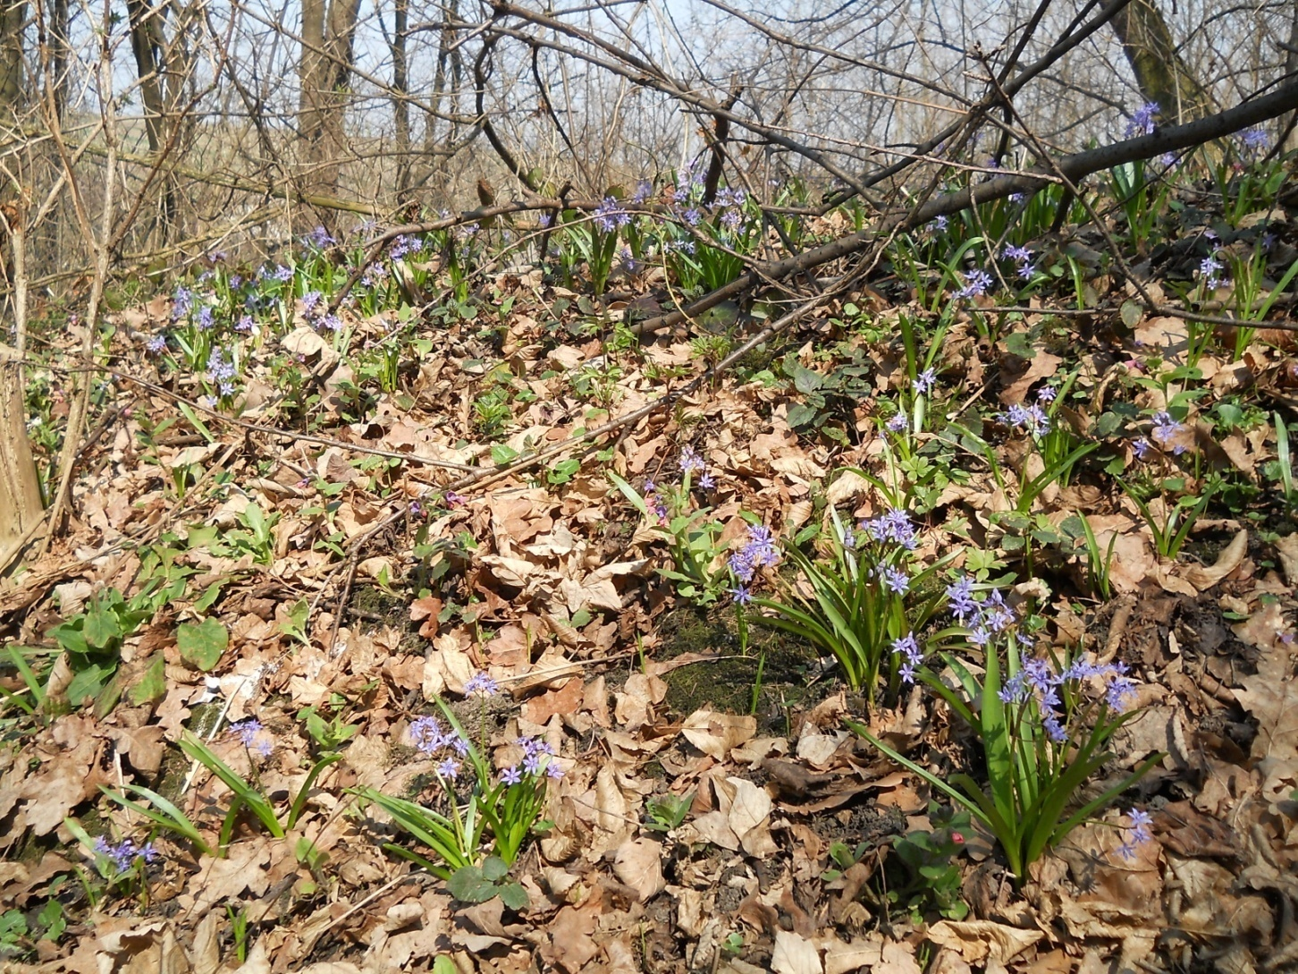
А на схилі нас чарує Проліска дволиста, її квіти наче небо та вода пречиста

Slide 6
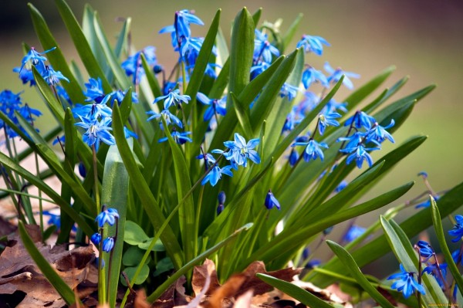
Проліска дволиста –
Scilla bifolia

Slide 7
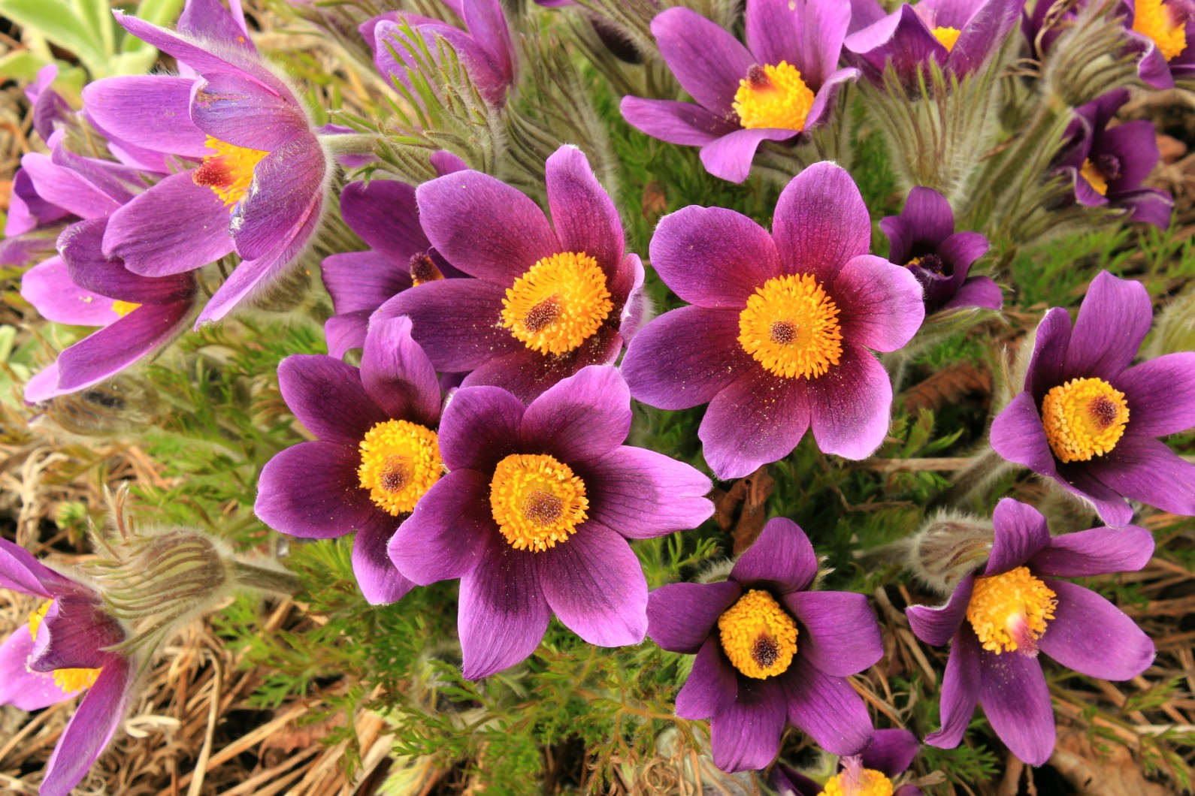
Людина жорстока, квіти зриває
І сон-трава тепер зникає!

Slide 8
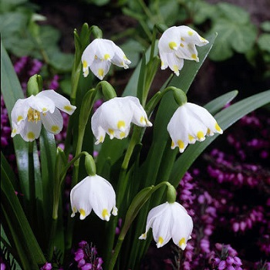
Білоцвіт весняний

Slide 9
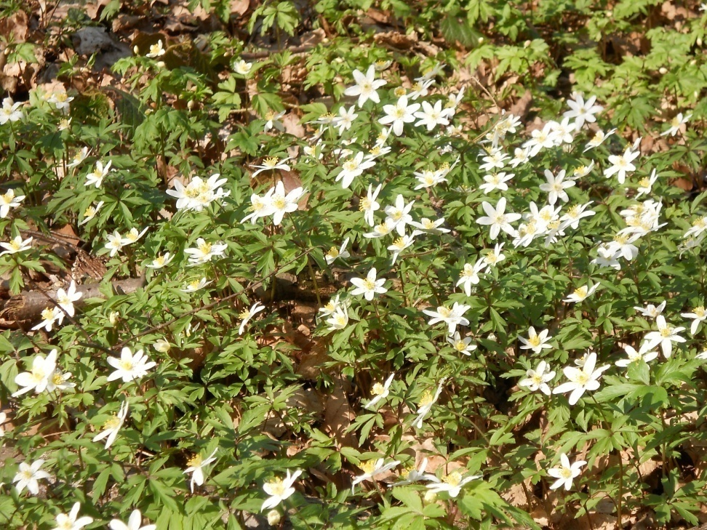
Анемона дібровна –
Anemone nemorosa
А тим часом у діброві
земля білим цвітом вкрилась
Це чарівна Анемона на землю спустилась

Slide 10
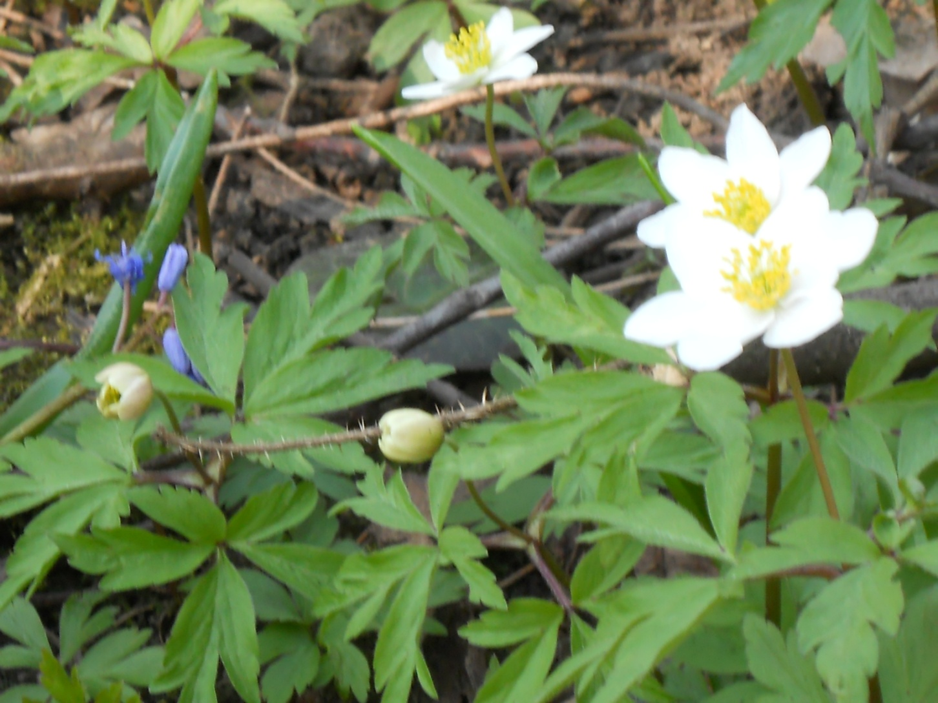
Анемона дібровна –
Anemone nemorosa

Slide 11
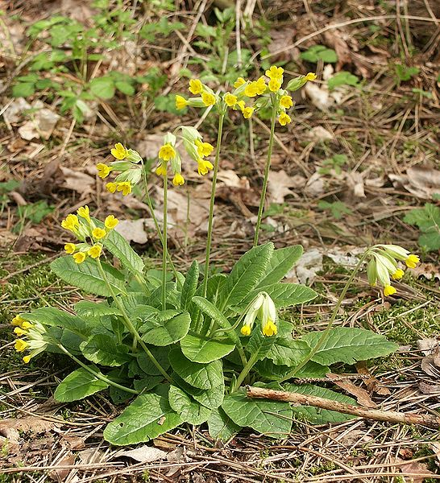
Первоцвіт весняний–
Primula veris

Slide 12
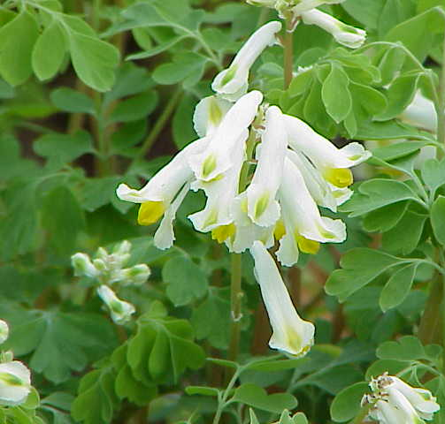
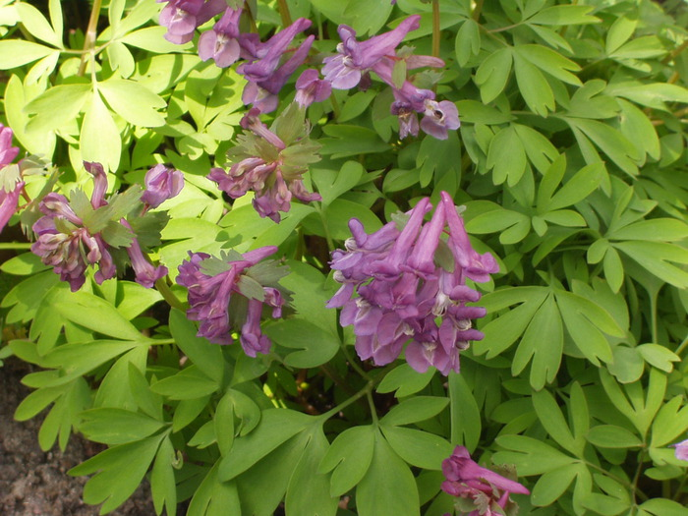
Ряст (Corydalis)

Slide 13
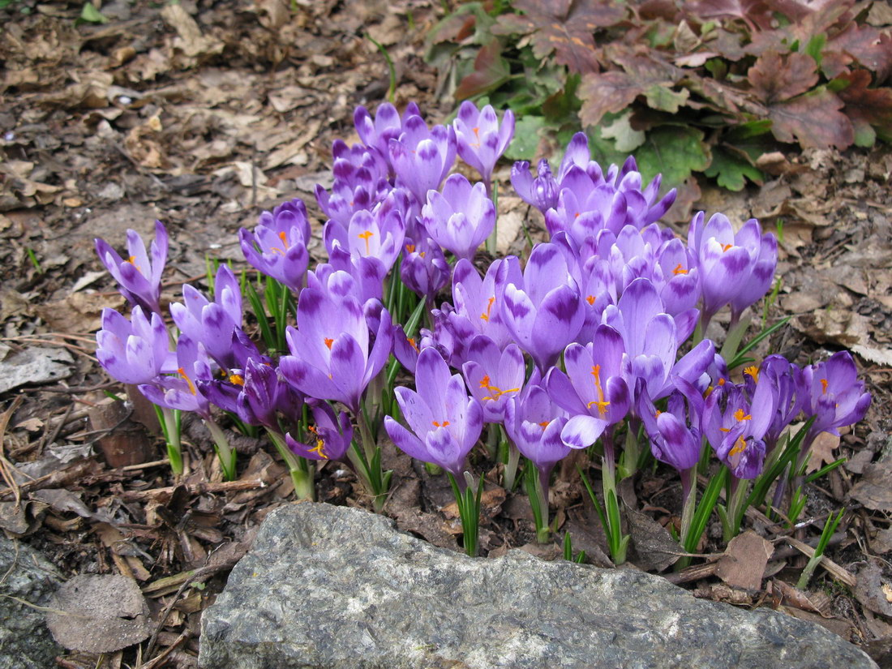
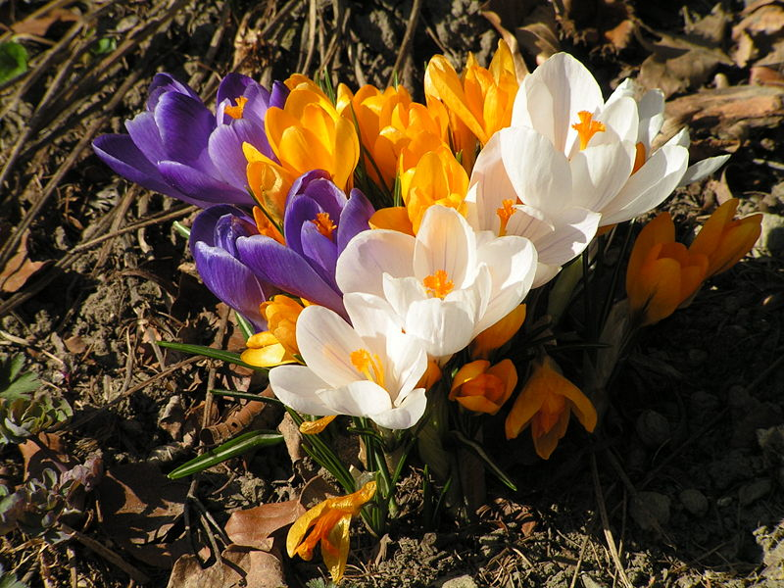
Шафран Крокус Гейфеля

Slide 14
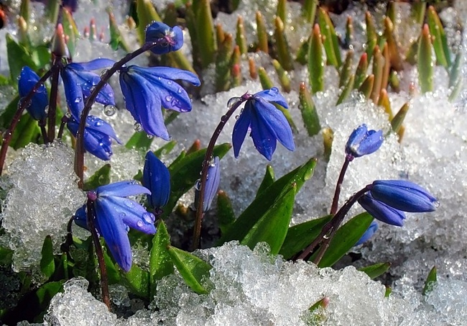
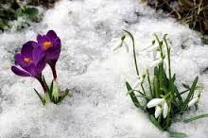

Я первоцвіту не зірву!
Я квітку в серці збережу!
Природі шкоди не завдам
І кривдити її не дам!

Slide 15

Краса первоцвітів у наших руках!

